Slide 1

Informativna radionica
Poziv na dostavu projektnih prijedloga za
provedbu Programa izobrazno-informativnih aktivnosti o održivom gospodarenju otpadom
(KK.06.3.1.07)
Zagreb, 31. siječnja 2018.

Slide 2
INFORMATIVNA RADIONICA
Uvodne napomene
radionica ne služi za davanje prethodnog mišljenja u vezi s prihvatljivošću prijavitelja, projekta ili aktivnosti i troškova
radionica ne služi kao zamjena za postupak odabira projektnog prijedloga

Slide 3
Provedba Programa izobrazno-informativnih aktivnosti o održivom gospodarenju otpadom
ukupna raspoloživa sredstva - 47,2 milijuna kuna
vrsta poziva - otvoreni postupak u modalitetu trajnog poziva
svrha poziva - izgradnja svijesti građana RH o važnosti odgovornog postupanja s komunalnim otpadom s ciljem smanjenja količine otpada koji se odlaže na odlagališta (sprječavanje nastanka otpada, pravilno odvajanje otpada u kućanstvima, kućno kompostiranje i ponovna uporaba predmeta)
predmet poziva - provedba aktivnosti predviđenih Programom izobrazno-informativnih aktivnosti o održivom gospodarenju otpadom (http://www.mzoip.hr/hr/otpad/strategije-planovi-i-programi.html)

Slide 4
Očekivani rezultati ulaganja
Min. 80% stanovništva na području obuhvata projekta mora biti obuhvaćeno provedenim izobrazno-informativnim aktivnostima
Prijavitelj je obvezan provesti izobrazno-informativne aktivnosti sukladno popisu aktivnosti u Programu, Tablica 1 - Pregled aktivnosti s ključnim kvalitativnim pokazateljima učinka
Prijavitelj je obvezan dostaviti podatke o provedenim izobrazno - informativnim aktivnostima preko HAOP-ovog Portala sprečavanje nastanka otpada (http://sprjecavanjeotpada.azo.hr/rpt.htm).

Slide 5
Podjela jedinica lokalne samouprave (JLS) po kategorijama
I. kategorija - JLS < 10.000 stanovnika
II. kategorija - JLS s 10.001 - 40.000 stanovnika
III. kategorija - JLS s 40.001 - 100.000 stanovnika,
IV. kategorija - JLS > 100.000 stanovnika
posebna kategorija - Grad Zagreb

Slide 6
Prihvatljivi prijavitelji
JLS koja prijavljuje projekt na području koje obuhvaća više od 10.000 stanovnika, odnosno JLS iz II - IV. kategorije i Grad Zagreb
JLS s <10.000 stanovnika (I. kat.) smatrat će se prihvatljivim prijaviteljem, ukoliko će sporazumnim udruživanjem s JLS-om/ovima iz bilo koje kategorije osigurati zajedničko provođenje aktivnosti, a da je njihov uk.broj stanovnika >10.000

Slide 7
Udruživanje JLS-ova
ukoliko će više JLS-ova sporazumno osigurati zajedničko provođenje aktivnosti na svom području, projektni prijedlog svrstat će se u jednu od kategorija JLS sukladno njihovom ukupnom zbroju stanovnika
sve varijante udruživanja su dopuštene, bilo iz iste ili različite kategorije
prijavitelj mora biti JLS koja ima više od 10.000 stanovnika, ako je primjenjivo, odnosno, ukoliko ni jedna od JLS koje se udružuju nema više od 10.000 stanovnika, ovaj kriterij nije primjenjiv.
broj stanovnika pojedine JLS provjeravat će se uvidom u Popis stanovništva 2011. (DZS)

Slide 8
Prihvatljive aktivnosti u sklopu poziva
izobrazno-informativne aktivnosti o održivom gospodarenju otpadom sukladno Tablici 1 Programa izobrazno-informativnih aktivnosti
aktivnosti upravljanja projektom
aktivnosti koje je prijavitelj dužan poduzeti kako bi informirao javnost da EU sufinancira projekt

Slide 9
Osnovni uvjeti prihvatljivosti
u skladu s PGO RH 2017.-2022. (NN 3/17), ZOGO (NN 94/13, 73/17) i Programom izobrazno-informativnih aktivnosti o održivom gospodarenju otpadom
do donošenja Odluke o financiranju projekt nije započeo fizički ni financijski, niti je započeo postupak JN
da bi troškovi u sklopu ovog Poziva bili prihvatljivi, prijavitelj je dužan provesti nabavu u skladu sa ZJN (NN 120/16)

Slide 10
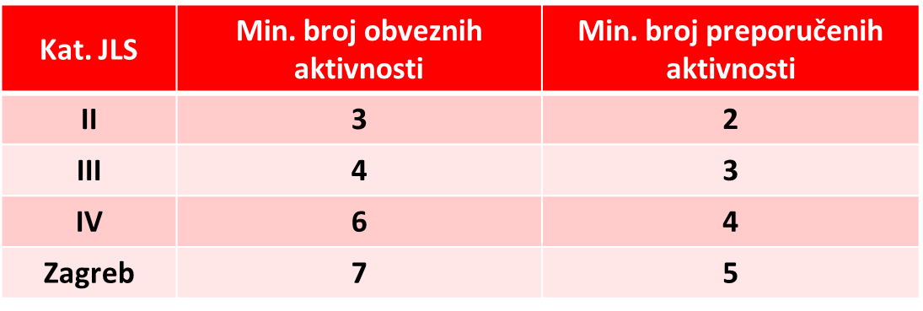
Osnovni uvjeti prihvatljivosti (nastavak)
minimalni obvezni broj aktivnosti iz popisa aktivnosti u Tablici 1 Programa:

Slide 11
Osnovni uvjeti prihvatljivosti (nastavak)
poštivanje horizontalnih mjera (napomena – za mjere pristupačnost za osobe s invaliditetom i održivi razvoj dobivaju se dodatni bodovi za ostvarenje ciljeva iznad zakonskih minimuma)
najmanje jedno stvoreno novo radno mjesto/posao kao izravna posljedica provedbe projekta
u fazi ocjenjivanje kvalitete projektni prijedlog kumulativno mora ostvariti min. 40 bodova kako bi se nastavila sljedeća faza postupka dodjele

Slide 12
Iznos sredstava po projektnom prijedlogu
J L S | Najniži dopušteni iznos (kn) | Najviši dopušteni iznos (kn)
II. kategorija | 250.000 | 500.000
III. kategorija | 500.001 | 1.200.000
IV. kategorija | 1.500.001 | 2.500.000
Grad Zagreb | 2.500.001 | 3.600.000
IZNOS SREDSTAVA PO PRIJAVITELJU

Slide 13
Intenzitet bespovratnih sredstava
iznos bespovratnih sredstava po pojedinom projektnom prijedlogu je max. 85% od ukupnog iznosa prihvatljivih troškova projekta
Retroaktivno financiranje
nisu prihvatljive aktivnosti koje su započele s provedbom prije donošenja Odluke o financiranju

Slide 14
Sadržaj projektnog prijedloga
Prijavni obrazac
Komunikacijski plan o održivom gospodarenju otpadom JLS
Izjava prijavitelja
Sporazum o udruživanju (ako je primjenjivo)
Izjava prijavitelja o osiguranju vlastitog udjela sufinanciranja
Detaljan troškovnik projekta razrađen po stavkama
Odluka o imenovanju projektnog tima i kratki životopisi članova tima ili Izjava prijavitelja da će najkasnije do trenutka potpisivanja Ugovora o dodjeli bespovratnih sredstava osigurati projektni tim
Radna verzija dokumentacije za nadmetanje za provedbu planiranih aktivnosti iz Kom. Plana (ako je primjenjivo)

Slide 15
Administrativne informacije
Dostava projektnih prijedloga
poziv je objavljen 15.1.2018. na eFondovi i Strukturni fondovi
podnošenje projektnog prijedloga dozvoljeno je od 15.2.2018.
rok za podnošenje projektnih prijedloga istječe 1.2.2019., odnosno ranije ukoliko se iskoriste sva dostupna sredstva
projektni prijedlog podnosi ovlaštena osoba Prijavitelja, u elektroničkom formatu preko sustava eFondovi (koja je potvrđena kroz NIAS*)
*Nacionalni identifikacijski i autentifikacijski sustav

Slide 16
Razdoblje provedbe projekta
max. 20 mjeseci od dana donošenja Odluke o financiranju, a najkasnije do 31.12.2020., ovisno što nastupa prije
Pitanja i odgovori
postavljanje pitanja s jasno naznačenom referencom na Poziv dopušteno je isključivo potencijalnim prijaviteljima na adresu e-pošte: branka.antunovic@mzoe.hr

Slide 17
UVJETI PRIHVATLJIVOSTI IZDATAKA
Izdaci moraju ispunjavati opće uvjete prihvatljivosti sukladno Pravilniku o prihvatljivosti izdataka (NN 143/14) i pravilima Poziva.
Izdatak je povezan i nastao je u okviru projekta koji je odabran u okviru ovog poziva, a za koji je preuzeta obveza u Ugovoru o dodjeli bespovratnih sredstava.
Izdatak je nastao na razini Korisnika i plaćen je od strane Korisnika.
Izdaci moraju biti u skladu s pravilima o javnoj nabavi navedenima u Uputama za prijavitelje.
Izdatak je stvaran, odnosno potkrijepljen računima ili računovodstvenim dokumentima jednake dokazne vrijednosti.
Projekt ne dobiva pomoć iz drugog financijskog instrumenta Zajednice, u skladu sa zahtjevom iz čl. 54, st. 5 Opće Uredbe.
Izdatak je nastao nakon donošenja Odluke o financiranju projekta, a najkasnije 20 mjeseci nakon donošenja Odluke, odnosno najkasnije do 31.12.2020. (ovisno što nastupi prije).

Slide 18
Prihvatljivi troškovi
Podijeljeni su u 2 grupe troškova:
svi troškovi koji uključuju provedbu izobrazno-informativnih aktivnosti o održivom gospodarenju otpadom (navedeni u točki 2.8.1. Uputa)
troškovi upravljanja projektom, odnosno troškovi savjetodavnih usluga koje pružaju vanjski konzultanti, a koji su izabrani sukladno ZJN (NN 120/16); ovi troškovi mogu iznositi max. 5% ukupno prihvatljivih izdataka projekta

Slide 19
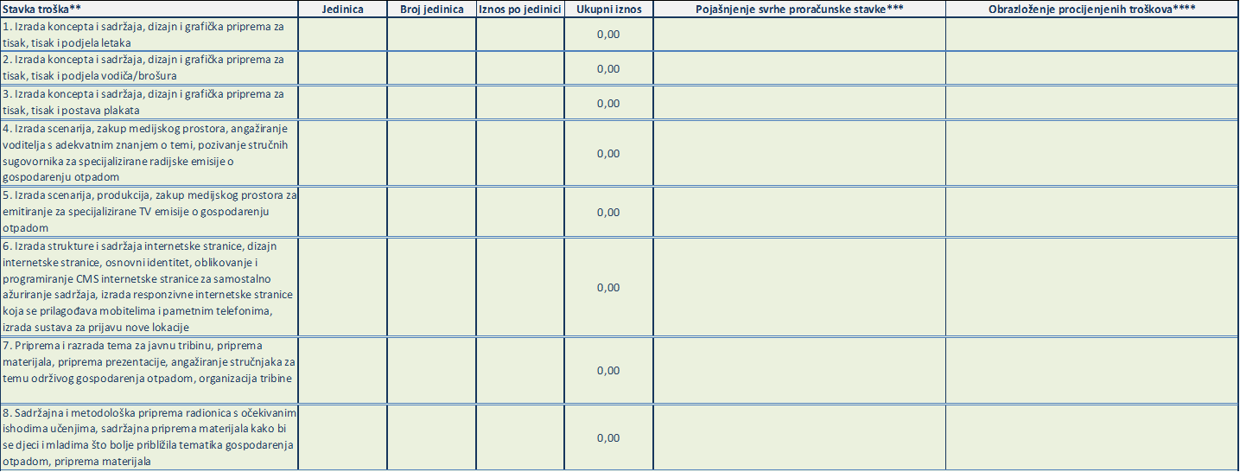
Prihvatljivi troškovi (nastavak)

Slide 20
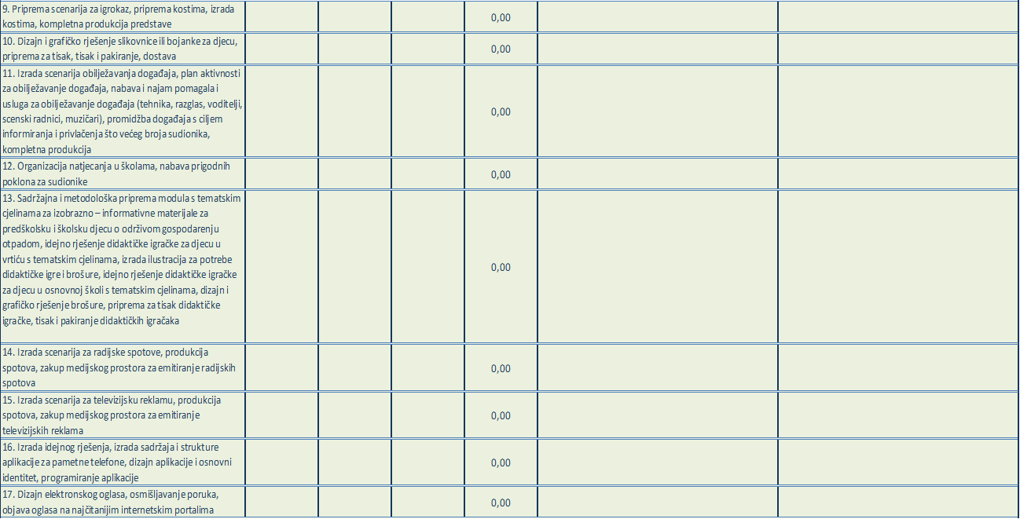
Prihvatljivi troškovi (nastavak)

Slide 21
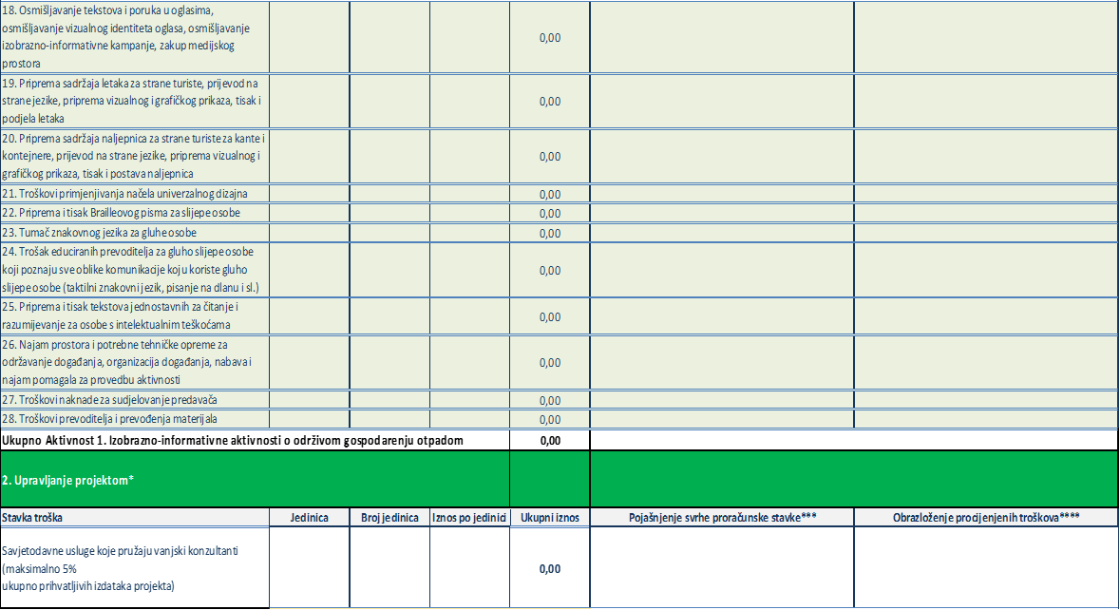
Prihvatljivi troškovi (nastavak)

Slide 22
Hvala na pažnji!

